Slide 1
NASA SVS 4896 科学复现汇报
Dust Reduction · ITCZ Movement | Blender 一比一复现方案
• 目标：尽量一比一科学复现 NASA 官方可视化（非纯炫酷特效片）
• 核心要素：ITCZ 质心黑线 / 逐年最北细白线 / 总趋势粗白线 / 灰研究框 / 西非外海橙色沙尘 AOD
• 原片规格：3840×2160 · 60fps · 约 50 秒 · 时间跨度 1979-09 → 2010-12
• 数据来源：NASA SVS 4896（Kel Elkins 等）；沙尘参考 Evan & Mukhopadhyay 2010
• 备选：SVS 4895 有现成成片，仅作赶工应急，不作 4896 证据替代
https://svs.gsfc.nasa.gov/4896/

Slide 2
1. 可视化在讲什么
科学叙事拆解
• 区域：非洲西侧—热带大西洋；灰框为研究区（不是行政边界）
• 黑线：ITCZ（热带辐合带）质心，随降水数据南北移动
• 细白线：各年最北位置叠加，形成年际包络对比
• 粗白线：总体最北/主导趋势线
• 橙色：沙尘光学厚度（AOD）高值区——柱积分强度，不是真实烟尘几何厚度
• 汇报原则：先保证线、框、色阶、时间轴可核验，再谈 3D/运镜包装

Slide 3
2. 原片规格与资产
已下载母版（本机 /workspace/nasa-svs-4896）
• 主母版：itcz_movement_dust_2160p60.mp4（带沙尘 4K60）
• 对照母版：itcz_movement_2160p60.mp4（无沙尘，可差分分离沙尘层）
• 预览：itcz_movement_dust_1080p60.mp4
• 官方 TIFF 完整序列约 100GB/套，未全量下载；已抽样本帧 1000 / 1700 / 2410
• 页面无独立 colorbar 文件、无作者 lon/lat 表 → 曲线可从帧数字化
• 复现优先级：官方帧/成片像素对齐 ≫ 从 GPCP+AOD 重算

Slide 4
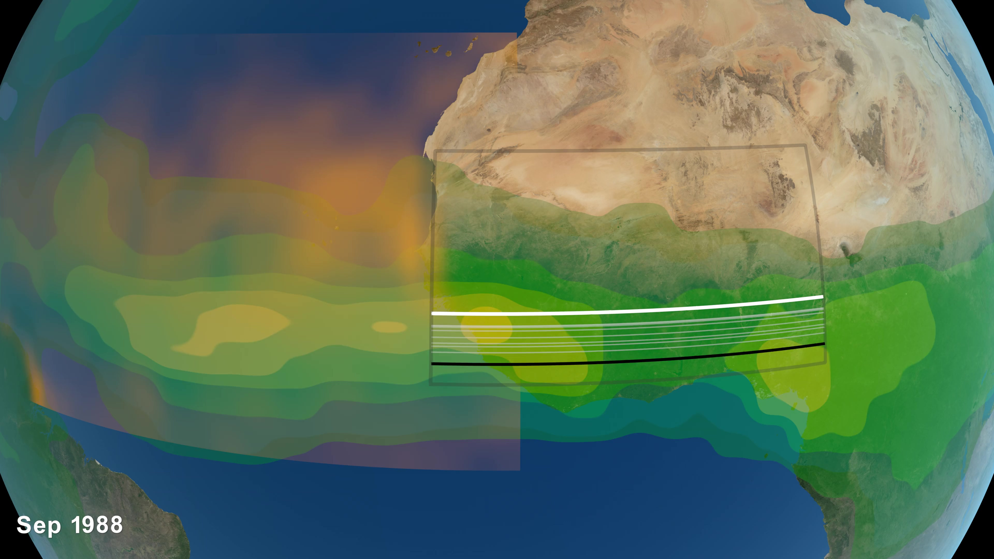
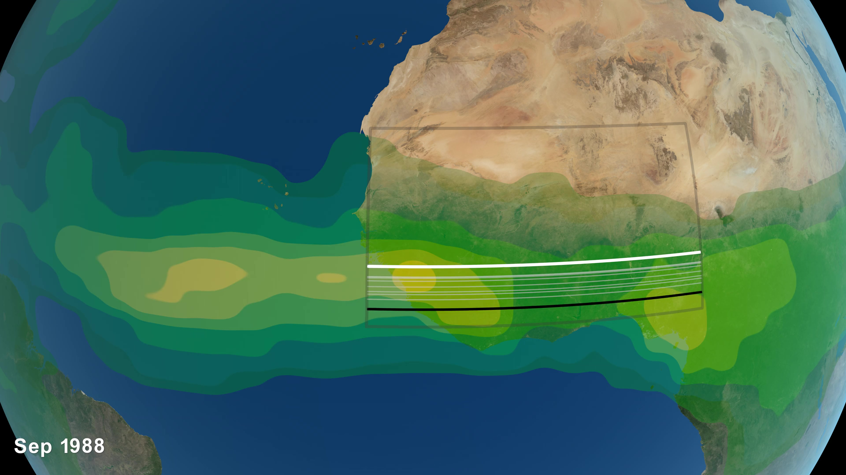

3. 抽帧对照验收（t≈20s）
有沙尘 | 无沙尘 | 差分（放大沙尘差异）
有沙尘
无沙尘
差分
• 验收点：灰框是否固定；黑线是否南北移动；白线是否累积；差分是否主要亮在西非外海
• 差分图说明沙尘层可从两版母版分离，利于分层复现与核对

Slide 5
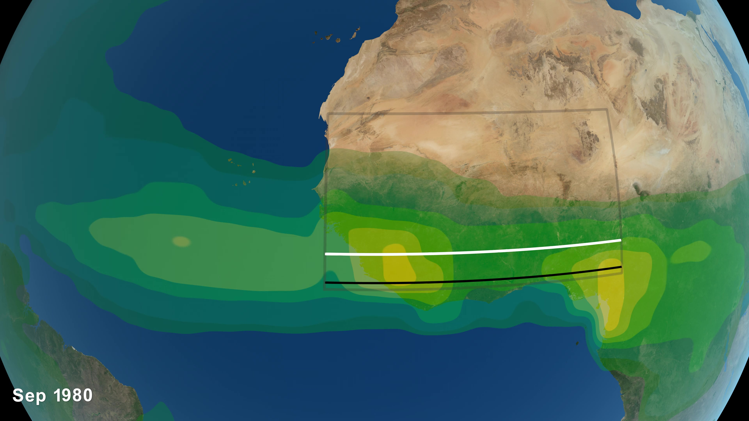
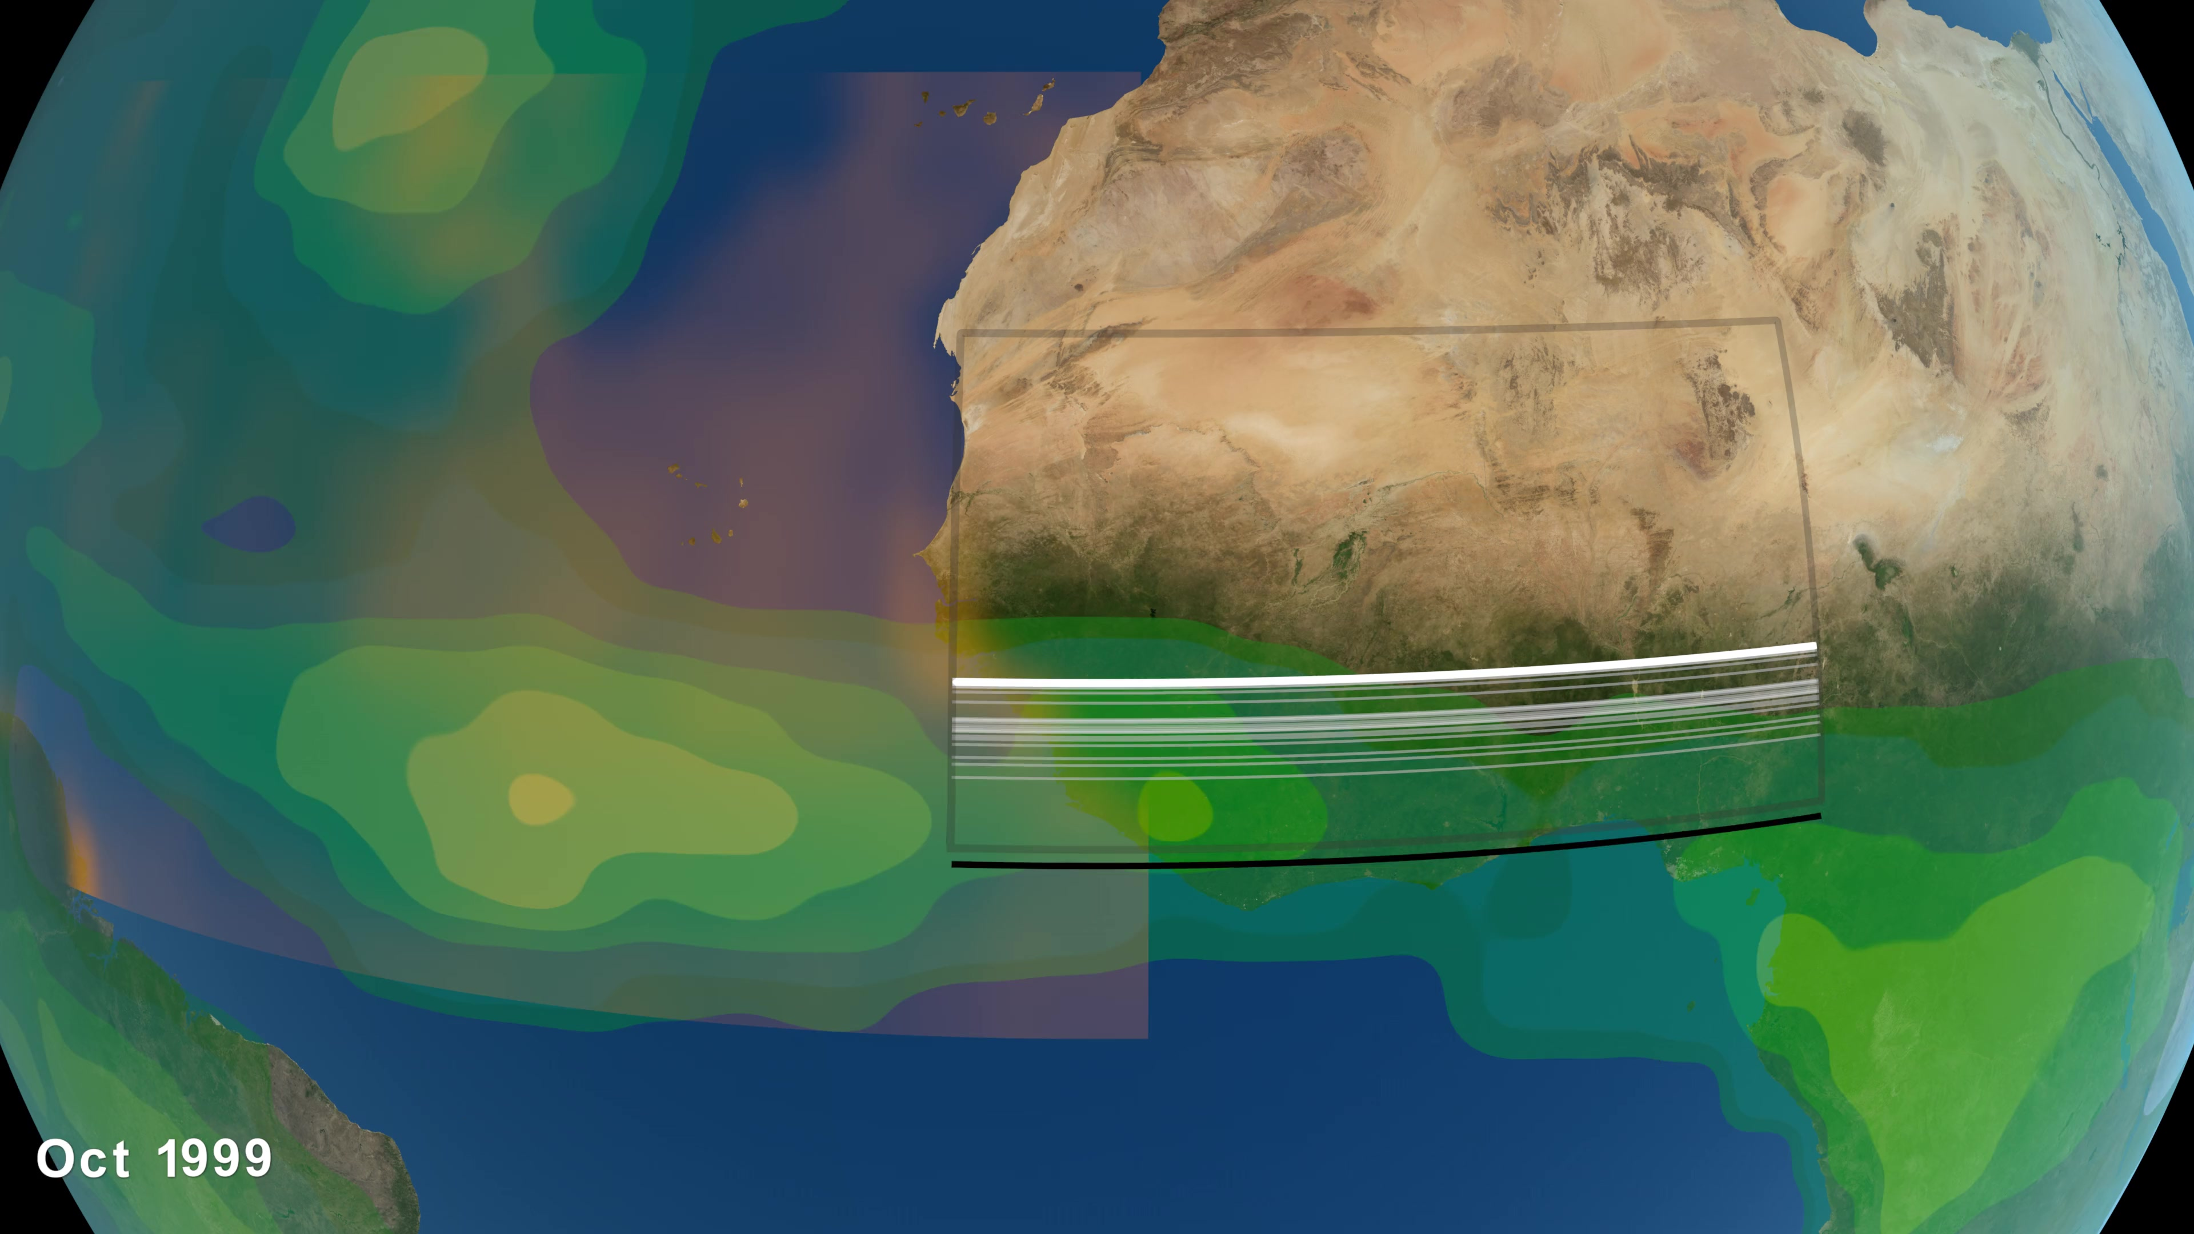
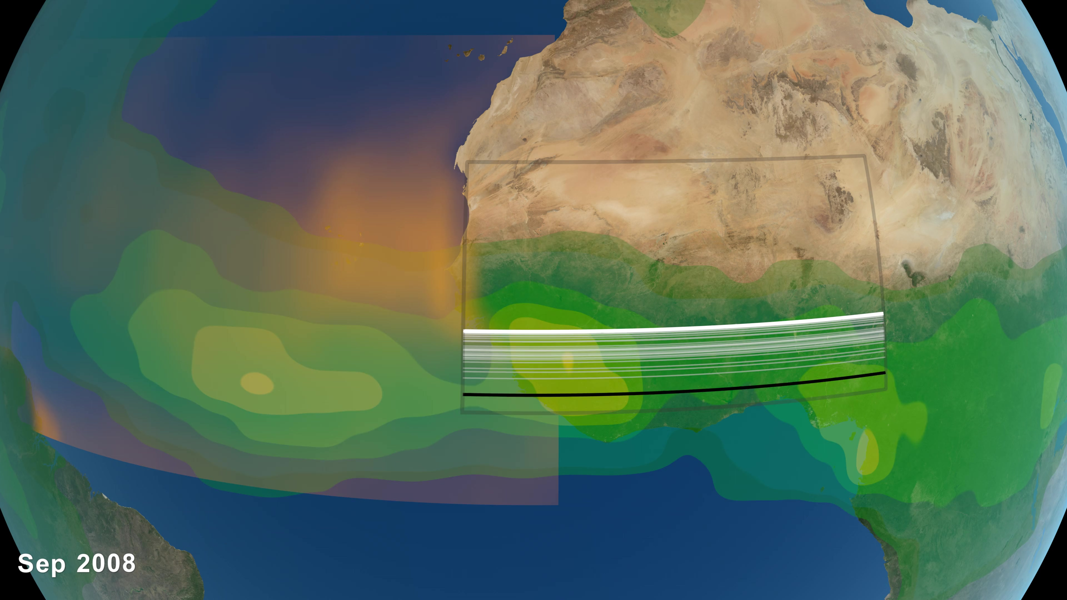
4. 时间轴抽帧（有沙尘母版）
t=5s / 20s / 35s / 47s
t ≈ 5s
t ≈ 20s
t ≈ 35s
t ≈ 47s
• 时间轴对应约 1979→2010；成片约 50 秒 @60fps
• 对照验收通过后再进入 Blender 像素对齐工程（Image Plane + 锁定相机）

Slide 6
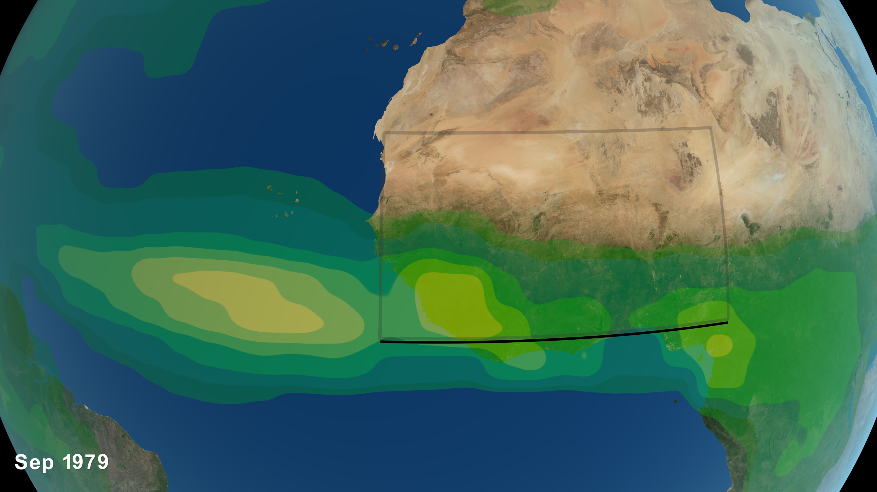
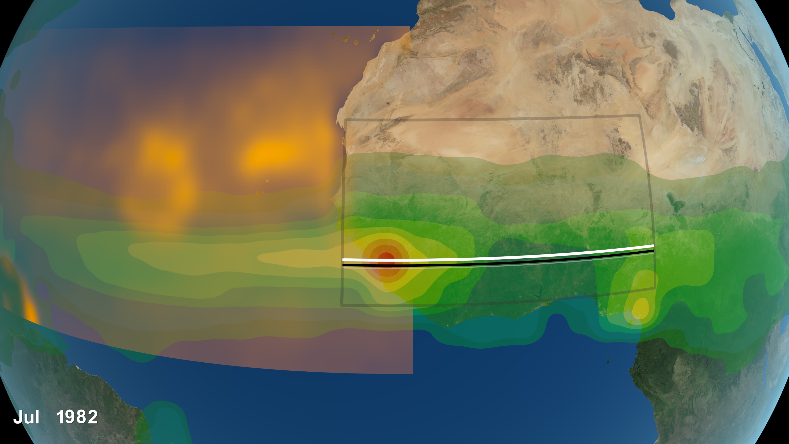
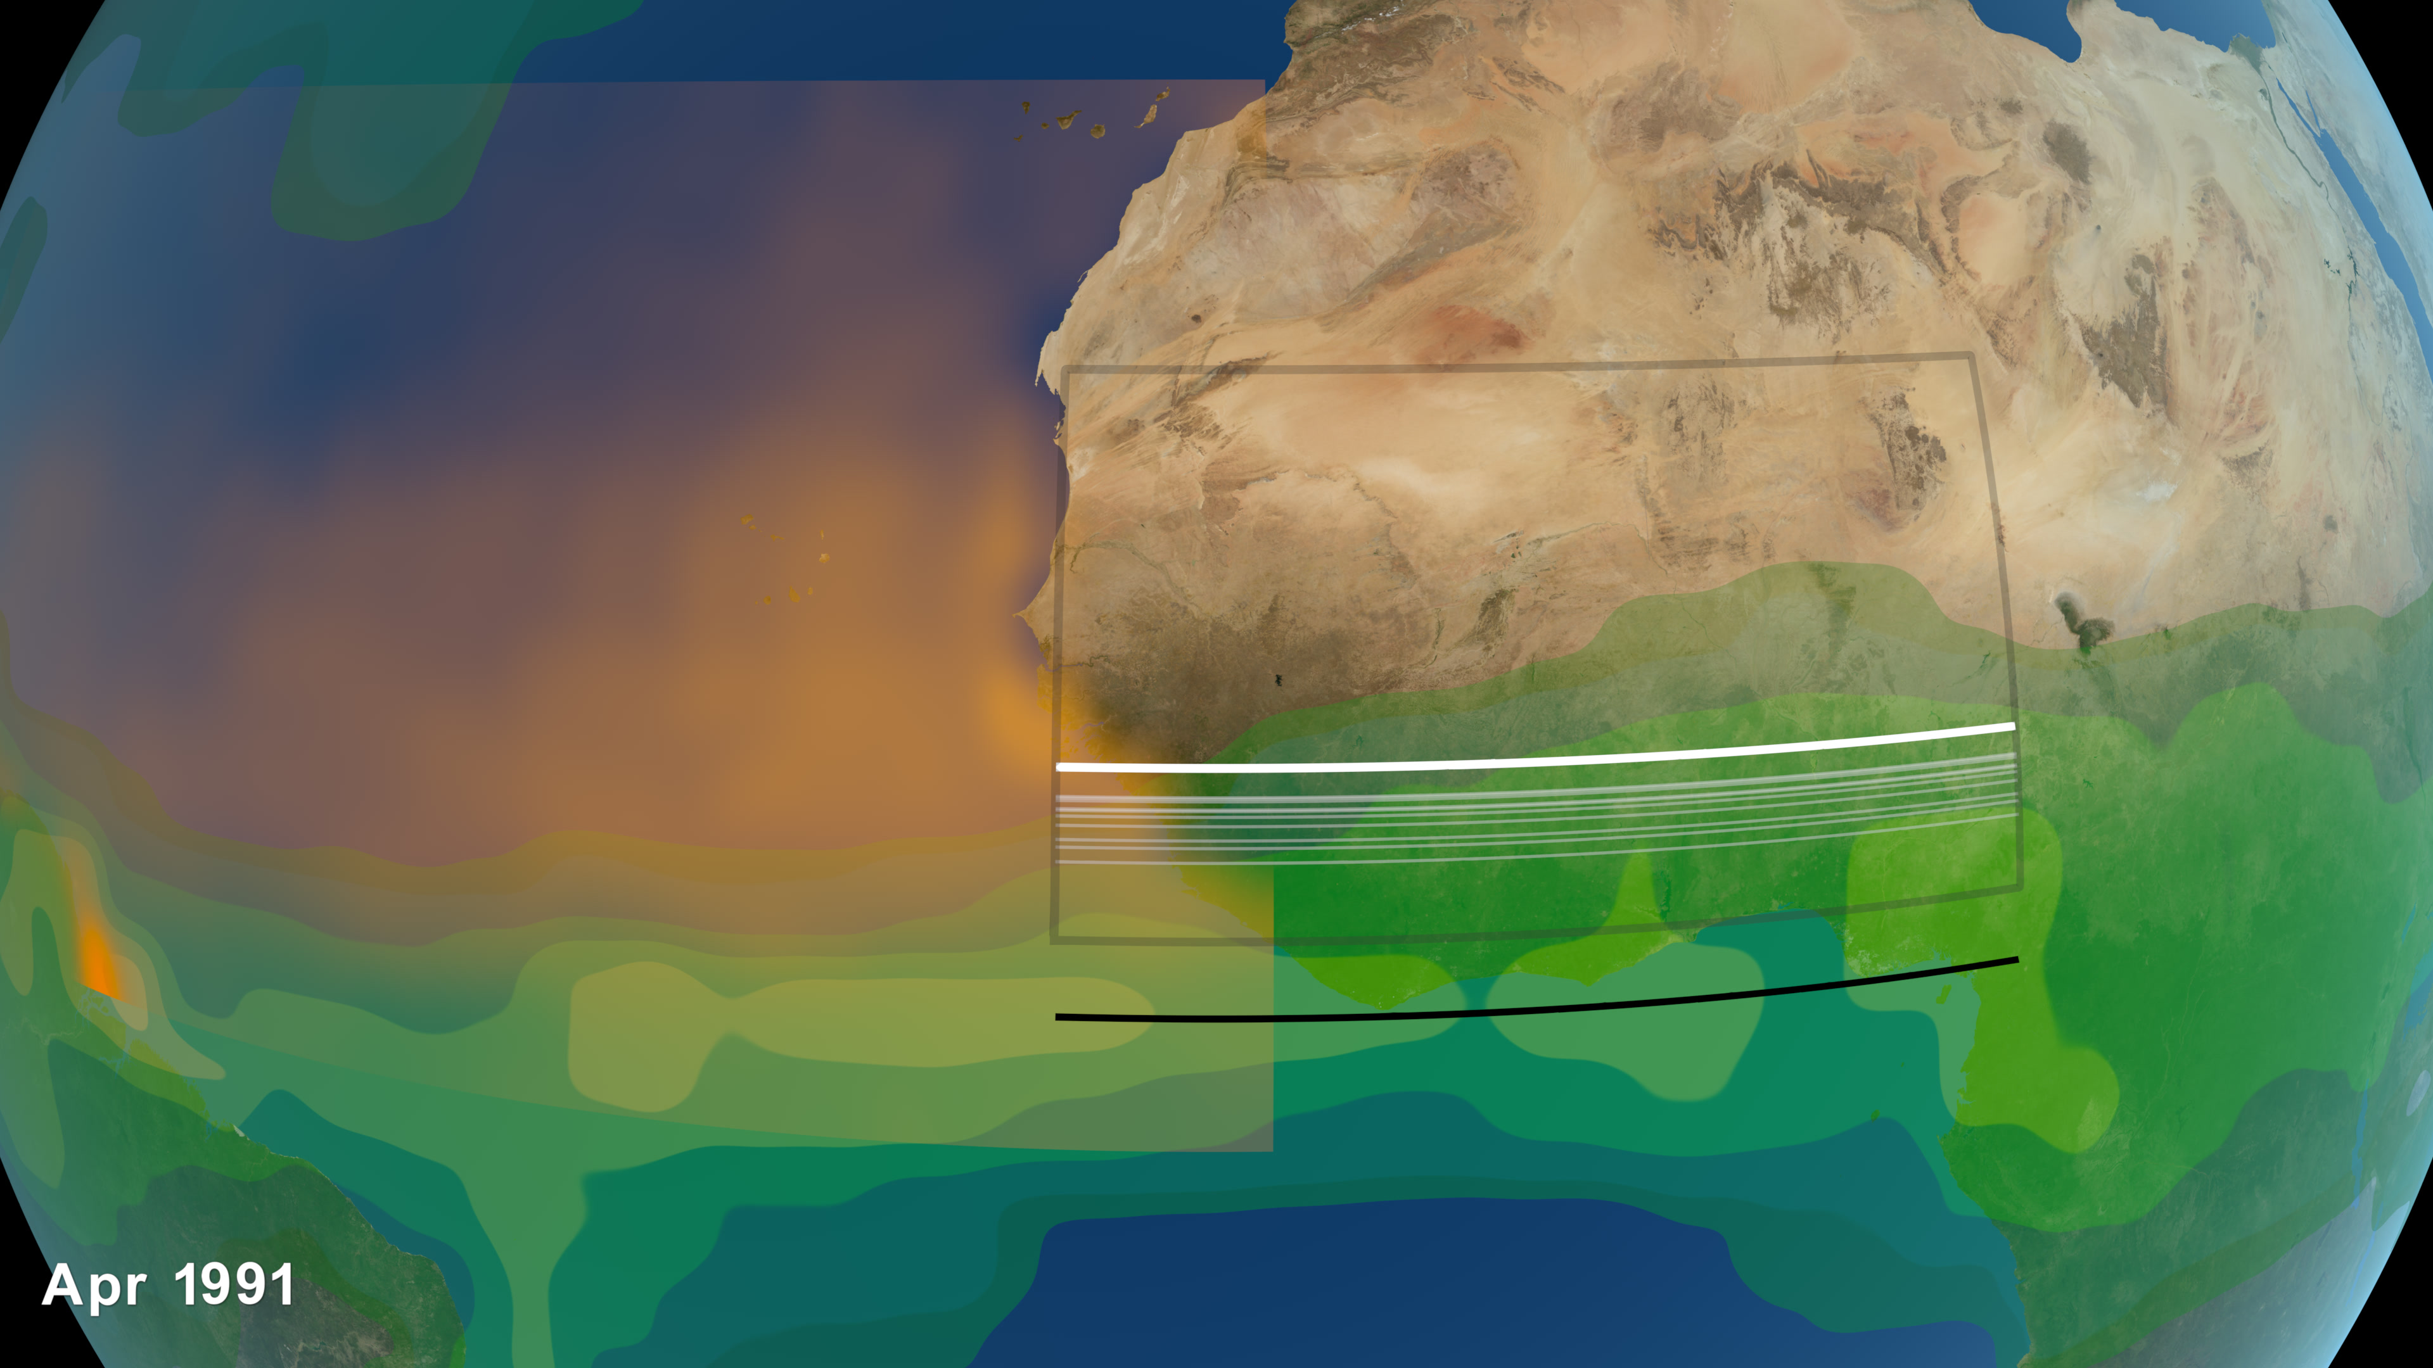
5. 官方 TIFF 样本帧
frames 1000 / 1700 / 2410（RGBA 官方序列抽样）
frame 1000
frame 1700
frame 2410
• 完整 TIFF 序列索引约 1000–4000（3001 帧），全量约百 GB 级，按需分段拉取

Slide 7
6. Blender 一比一复现流程
像素对齐优先，禁止无依据体积特效冒充数据
• ① 导入官方成片/帧序列为 Image Plane，匹配 3840×2160，正交相机锁定
• ② 用有沙尘−无沙尘差分分离橙色 AOD 层，核对西非外海高亮区
• ③ ITCZ 黑线/白线：优先跟踪帧像素；无 lon/lat 表时数字化，不手绘大概位置
• ④ 灰研究框：固定矩形叠加，透明度与原片目视对齐
• ⑤ 验收：同帧叠加比对（线宽、颜色、日期条、框位置）
• ⑥ 仅在数据层验收通过后，再可选做 PPT 片头包装（标注“视觉增强”）

Slide 8
7. 交付物与风险
汇报结论
• 已交付：4K/1080 母版、抽帧对照、RECREATE_1to1.md 中文步骤
• 待办：Blender 像素对齐工程文件；按需拉取完整 TIFF 段
• 风险：无官方 colorbar/坐标表 → 强度标尺与绝对经纬需注明“自帧数字化”
• 风险：AOD 是柱积分，3D 厚度只能近似，科学页应保持二维叠加
• 应急：PPT 氛围可用 4895 成片，但必须注明主题不同，不可当作 4896 证据
• 建议下一里程碑：锁定关键帧的像素对齐截图，再谈渲染包装

Slide 9
谢谢
资料目录 /workspace/nasa-svs-4896/
• 母版视频：movies/
• 抽帧验收：qa_frames/
• 复现文档：RECREATE_1to1.md
• 来源：https://svs.gsfc.nasa.gov/4896/

